Slide 1
Protocolo Proas activación claves para APP Mi Asepeyo / AOV
Procedimiento para activación claves de acceso en el centro
1- Nuevo usuario
  Ofrecer al trabajador protegido la generación de claves de acceso para AOV/App Mi Asepeyo
  En caso afirmativo, solicitar DNI o documento identificativo al trabajador para confirmación de identidad
  Acceder a portal Proas/Sea/gestión usuarios / Crear usuario
2- Usuario ya creado. Olvido de contraseña
Solicitud de alta por autorregistro a través de la web de Asepeyo

Slide 2
Procedimiento para activación claves de acceso en el centro
1- Nuevo usuario
  Ofrecer al trabajador protegido la generación de claves de acceso para AOV/App Mi Asepeyo
  En caso afirmativo, solicitar DNI o documento identificativo al trabajador para confirmación de identidad
  Acceder a portal Proas/Sea/gestión usuarios / Crear usuario

Slide 3
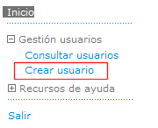
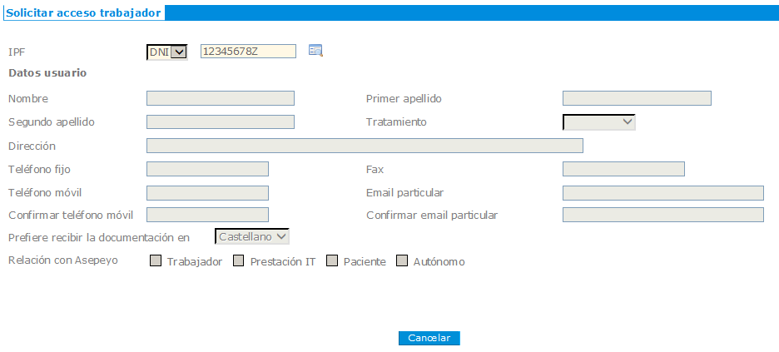
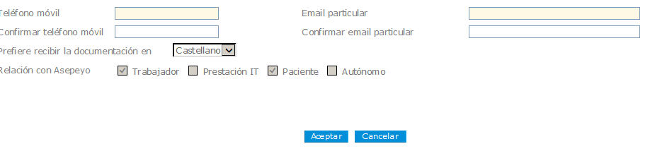
Crear usuario:
Introducir DNI, confirmar nº de móvil e email y aceptar.
Realizamos la búsqueda y autocompleta los datos personales
Si en nuestra base de datos ya consta el teléfono móvil y el email, se nos cargará la información de los mismos. Para continuar con el alta, se deberá confirmar el Teléfono Móvil y Email Particular. Para no incurrir en errores, se debe confirmar la información introducida.
Si una vez finalizada el alta detectamos que hay un error en la misma, deberemos realizar un nuevo alta con los datos correctos.

Slide 4
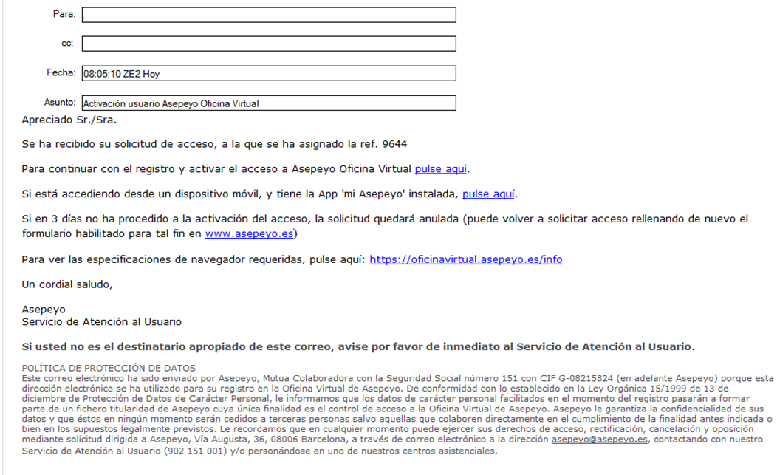
Una vez realizada esta acción, el usuario recibe un correo electrónico, como el que veis a continuación que deberá validar en un máximo de 3 días, en caso de no validarlo en ese período la solicitud quedará anulada y se deberá volver a solicitar (tal y como indica el email).

Slide 5
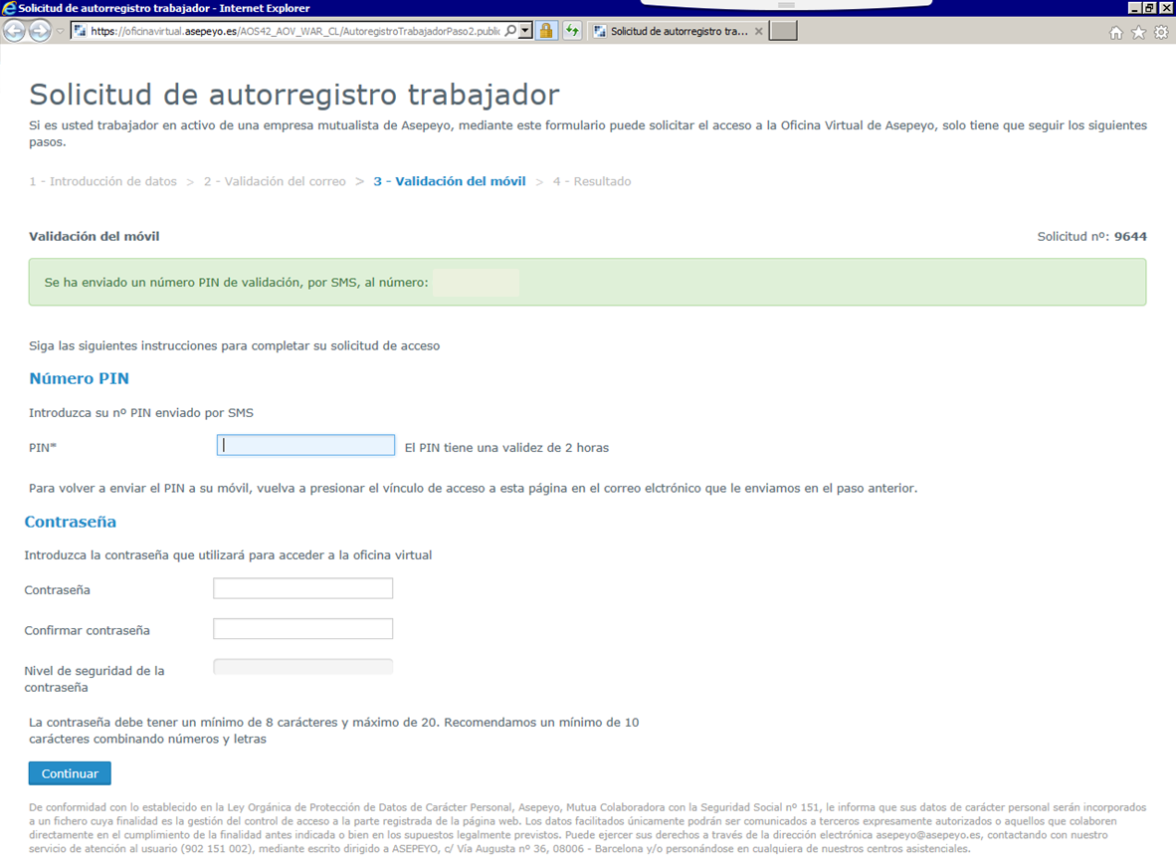
Una vez validado se le abrirá un link para introducir el código que recibirá mediante SMS, para recibir las claves. Tras pulsar el link del correo electrónico, recibe un SMS, al móvil informado, con 5 dígitos para validar el teléfono. Una vez introduce el código recibido recibirá la clave para acceder a Mi Asepeyo, tanto desde Asepeyo Oficina Virtual como desde la App.
El PIN tiene una validez de 2 horas, una vez transcurridas no tendrá validez y se deberá volver a presionar el vínculo del email para recibir un nuevo PIN (tal y como se indica en la captura de pantalla).

Slide 6
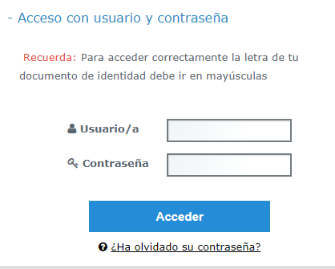
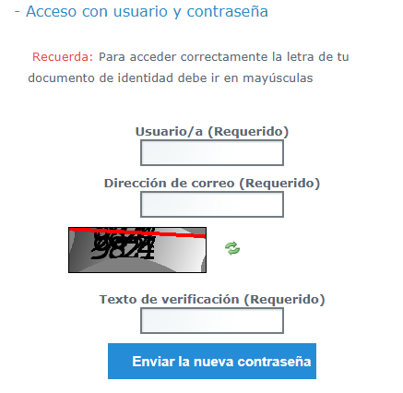
2- Usuario ya creado:
Si el usuario aparece como creado, significa que ya se le activaron las claves de acceso en algún momento anterior.
En este supuesto, el trabajador debe acceder a AOV / App y cliquear en la opción “¿Ha olvidado su contraseña?”. Deberá introducir DNI con letra en mayúscula y dirección de email con la que se registró inicialmente en la AOV.
1
2

Slide 7
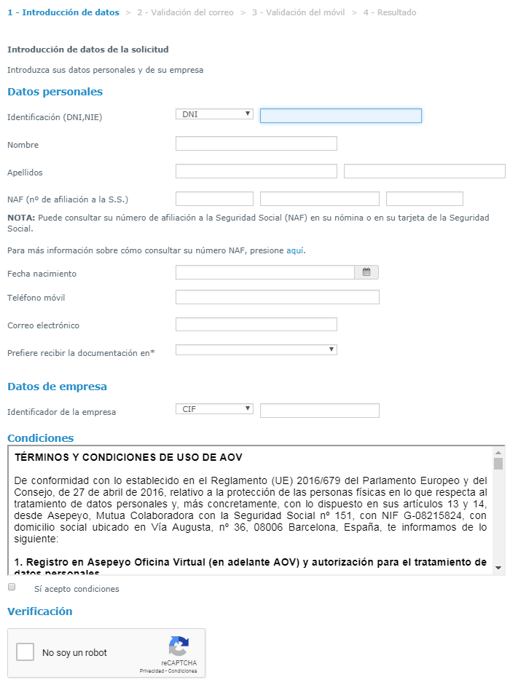
Solicitud de alta por autorregistro a través de la web de Asepeyo
Opción “Solicitud de autorregistro trabajador”
Si el usuario se registra a través de la web de Asepeyo, deberá cumplimentar los datos requeridos; en el caso de que alguno de los otros datos no coincidan con nuestra base de datos (DNI, NAF, CIF….) el usuario deberá acudir al centro de Asepeyo para que le gestionen el alta en AOV.

Slide 8
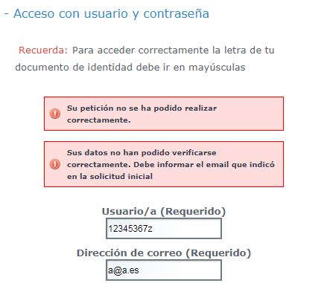
Supuestos de no coincidencias:
Opción “¿Ha olvidado su contraseña?”
Si no coincide el DNI e email con nuestros datos, le saldrá un mensaje de error “Su petición no se ha podido realizar correctamente. Sus datos no han podido verificarse correctamente. Debe informar el email que indicó en la solicitud inicial”. En tal caso deberá acudir al centro asistencial.
El Proas verificará su DNI y comprobará que el email que introdujo coincide con el que está reflejado en SEA; en caso de no coincidir, le informaremos que no coincide con el de nuestra base de datos; si quiere modificar el teléfono o email, lo haremos desde el SEA/Consultar usuarios/ Editar. También podremos hacerlo desde trabajadores. Una vez realizado el cambio el usuario deberá realizar nuevamente el recordatorio de contraseña, con los datos correctos ya modificados.

Slide 9
Opción “Solicitud de autorregistro trabajador” (a través de la web de Asepeyo)
Si el usuario se registra con un email o teléfono, que no consta o coincide con nuestra información, el sistema le dará acceso a una información básica y genérica (perfil formación); en tal caso, debe acudir al centro asistencial para que se verifiquen y actualicen todos los datos en la aplicación Trabajadores. El proas solicitará la identificación al paciente y si procede se realizará la modificación. Una vez modificados los datos cuando el trabajador acceda nuevamente con su usuario y contraseña, ya dispondrá de acceso a mi Asepeyo con perfil completo.
Bajas
Para dar de baja a un usuario se deberá realizar la solicitud a través de la aplicación SAU, situada en la Intranet. Desde el SAU se procederá a dar de baja el usuario y se informará a la persona que introduzca la petición en la aplicación.
Para cualquier otra duda o consulta, se puede contactar con el SAU a través de la extensión 18015045, de lunes a viernes de 8 a 18h.

